Slide 1
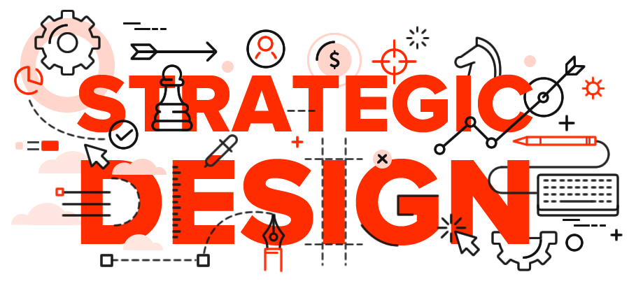
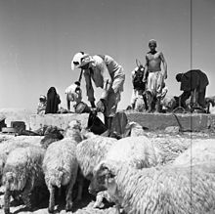
גישת העיצוב האסטרטגי

Slide 2
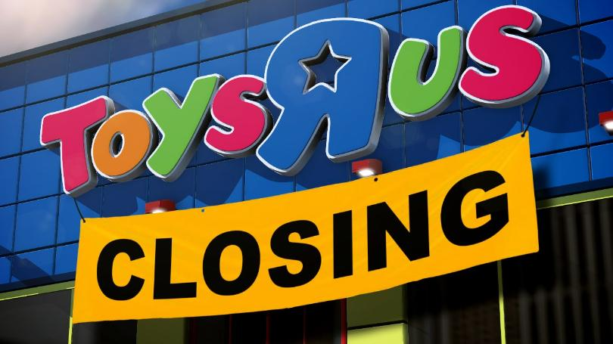
Motivation:
Survival Of The Fittest: Adapt Or Die

Slide 3
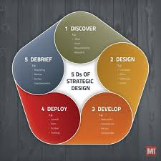
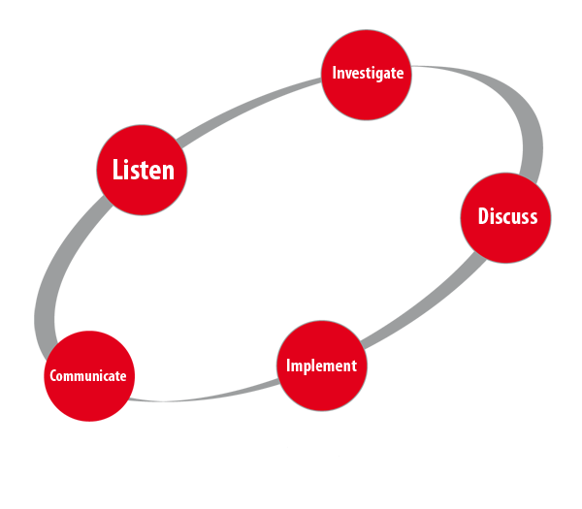
אינסוף מודלים....

Slide 4
לפני שמתחילים... אין פתרון קסם.... לאמץ שיטה ולעבוד...
עקרונות:
שיטה ברורה, מובנית, תהליך ברור
הובלה ע"י מפקד
זמן
שיתופיות ופתיחות:
צוות רתום
מגוון בדעותיו
פנוי
Notes:
עשוי לדרוש יותר משקופית אחת

Slide 5
עיצוב - מטרה
תהליך למידה I לזהות צורך בשינוי תפיסתי
"תחושת אי נוחות" -המציאות משתנה
לפתח מסגרת לאסטרטגיה ביחס להשתנות הסביבה
לגבש תפיסה להפעלת הכח – רעיון מערכתי
Notes:
עשוי לדרוש יותר משקופית אחת

Slide 6
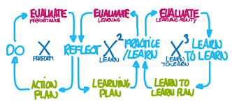
הערכת היכולת מול הערכת היכולת ללמוד
הדרך היחידה להתקדם בעולם שבו אין לדעת עם מה יתמודדו התלמידים בעתיד
Notes:
עשוי לדרוש יותר משקופית אחת

Slide 7
עיצוב – עקרונות ליבה
השינוי אינו מקומי | נדרש ללמוד | הבעיה לחלוטין לא ברורה, בוודאי לא הפתרון
ביקורתיות:
נדרש לערער על מוסכמות והנחות ייסוד בכדי לאפשר תחילתו של תהליך התאמה
זה לא יבוא מעצמו, נדרשת "שיטה לחשיבה"
Notes:
עשוי לדרוש יותר משקופית אחת

Slide 8
תיאוריה - עיצוב
עיקרו של תהליך העיצוב:
למידה ופיתוח ידע
תוצרו של תהליך העיצוב:
תפיסה למערכה / מערכות
העיצוב – שלב ראשון בתהליך הרחב
תכנון מתבסס על העיצוב ומייצר תוכנית
עיצוב מייצר תפיסה
Notes:
עשוי לדרוש יותר משקופית אחת

Slide 9
תיאוריה - תכנון
מתפיסה – לתוכנית
נכתבת לאור התפיסה ותחת הנחות יסוד קיימות
מטרת התוכנית – יישום התפיסה – הרעיון המערכתי - השגת הישג נדרש שישרת את הרעיון המערכתי
לב התוכנית:
הגדרת מטרת הכח I מאמצים ומשימות I טכניקות ודרכי פעולה I ארגון על פני זמן ומרחב I בנסיבות ייחודיות
Notes:
עשוי לדרוש יותר משקופית אחת

Slide 10
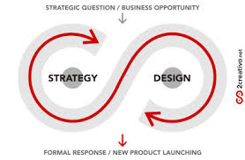
היחסים שבין עיצוב ותכנון
עיצוב | תכנון
זונח הנחות יסוד | מתבסס על הנחות קיימות
דורש זמן, למידה מורכבת ואיטית, ביציאה לדרך הקצה לא ברור | ממוקד, מוגדר בזמן, יעד ברור
מייצר תפיסה – רעיון מערכתי | מייצר תוכנית על בסיס התפיסה למימוש הרעיון המערכתי
משמר את הרלוונטיות של הארגון לאורך זמן | מאפשר פעולה יעילה מול בעיה קיימת
בין העיצוב והתכנון יש יחס של ניגודיות משלימה
נדרש לקיים את שני התהליכים במקביל
לכל תהליך מופע משלו, עם צוות ייעודי מתאים
Notes:
עשוי לדרוש יותר משקופית אחת

Slide 11
פרקטיקה איך מממשים?
Notes:
עשוי לדרוש יותר משקופית אחת

Slide 12
תפיסה כנגזרת מעיצוב – מה כוללת?
הסבר - איך היא משרתת את האינטרסים האסטרטגים של המדינה?
עקרונות של המערכה – צורת פעולה ומימוש
מבנה ברור ומנומק – שעל בסיסו תתאפשר בחינה ביקורתית לאור השתנות
Notes:
עשוי לדרוש יותר משקופית אחת

Slide 13
תכלס – מה השלבים? מרכיבי תהליך העיצוב:
הבניית תהליך החשיבה בהתאם להקשר
הגדרת פער הרלוונטיות
יצירת מסגרת אסטרטגית ראשונית
אתגור ביקורתי ויצירת אסטרטגיה מכוננת
פיתוח רעיון ותצורה למערכה / מערכת מבצעים
בדיקת תקפות התפיסה
Notes:
עשוי לדרוש יותר משקופית אחת

Slide 14
השלבים בפירוט
הבנייה – עיצוב תהליך הלמידה עצמו (לאור ההקשר האסטרטגי הייחודי)
הגדרת פער הרלוונטיות:
מה פגום בתפיסה הנוכחית?
מהן ההזדמנויות שיאפשרו אסטרטגיה ותפיסת מערכה רלוונטים יותר?
מסגרת אסטרטגית ראשונית – קווים עקרוניים לאסטרטגיה / לחלופות שונות
אתגור ביקורתי ויצירת אסטרטגיה מכוננת – כח אדום...
פיתוח רעיון ותצורה למערכה / מערכת מבצעים
מעבר לשלב התכנון ובניית מערכת לבדיקת תקפות התפיסה
Notes:
עשוי לדרוש יותר משקופית אחת

Slide 15
Survival Of The Fittest: Adapt Or Die
This is your Task – Make them survive (or others)

Slide 16
Who is the next one to go bankrupt? Why?

